Slide 1





  KHỞI ĐỘNG

Slide 2
  KHỞI ĐỘNG
Cách chơi:
- Thám tử được đặt 3 câu hỏi liên quan đến đặc điểm và hành động để tìm ra ai là người giữ mật thư dạng "Có/Không".
VD: Người giữ mật thư là người đeo kính phải không?
- Các học sinh khác sẽ trả lời "Đúng" hoặc "Sai" dựa trên đặc điểm hoặc hành động mà câu hỏi đề cập tới.
Kết thúc trò chơi:
- Trò chơi kết thúc khi thám tử đoán đúng người giữ mật thư hoặc sau khi đặt hết 3 câu hỏi.
- Thám tử sẽ được thưởng nếu chỉ ra đúng hoặc bị phạt nếu chỉ sai người giữ mật thư.

Slide 3
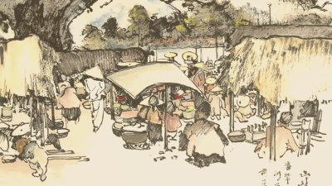
BÀI 6: TRUYỆN NGẮN
Truyện truyền kì và
truyện trinh thám

Slide 4






I. TÌM HIỂU CHUNG
Đọc diễn cảm văn bản Vụ cải trang bất thành
Tiêu chí | Có | Không
Đọc trôi chảy, không bỏ từ, thêm từ.
Đọc to, rõ bảo đảm trong lớp học, cả lớp nghe được.
Tốc độ đọc phù hợp.
Sử dụng giọng điệu khác nhau để thể hiện được cảm xúc của người kể chuyện đối với nhân vật, sự việc.

Slide 5


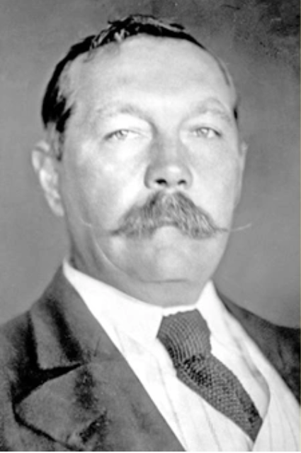
I. TÌM HIỂU CHUNG
1. Tác giả Đoi-lơ
Xem video về nhà văn A-thơ Co-nan Đoi-lơ, sau đó chia sẻ một điểm mà em ấn tượng nhất về tác giả.
Link video: https://youtu.be/Z96DCiJ7wXg
Notes:
Link video: https://www.youtube.com/watch?v=sv04tmOuY-0

Slide 6

1. Tác giả A-thơ Co-nan Đoi-lơ
  A-thơ Cô-nan Đoi-lơ (1859-1930), Xcốt-len (Scotland).
  Cô-nan Đoi-lơ bắt đầu sự nghiệp như một bác sĩ nhưng chuyển hướng sang viết văn.
  Ông nổi tiếng với các truyện về Sơ-lốc Hôm - một trong những nhân vật thám tử nổi tiếng nhất Thế giới (gồm 4 tiểu thuyết và 56 truyện ngắn).

Slide 7
2. Tác phẩm
  Thể loại: truyện trinh thám
  Đây là cuốn tiểu thuyết trinh thám lừng lẫy nhất mọi thời đại. Truyện là một tập hợp các vụ án được thám tử Sơ-lốc Hôm điều tra và đưa ra ánh sáng.

Slide 8
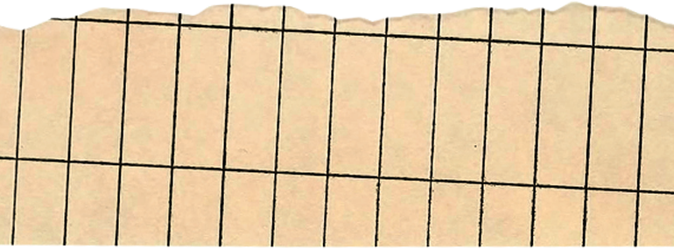

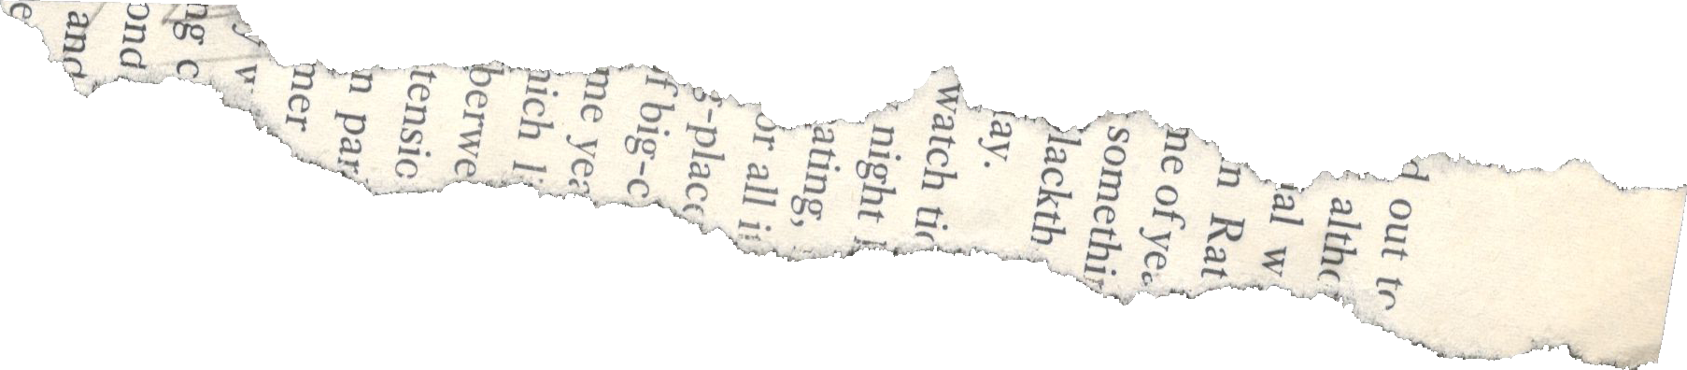




II. ĐỌC HIỂU VĂN BẢN

Slide 9
1. Tìm hiểu cốt truyện, ngôi kể, tình huống
- Cốt truyện: truyện kể về việc phá án của thám tử Hôm
- Ngôi kể: ngôi kể thứ nhất (Oát-xơn, bạn thân của Hôm là người kể chuyện)
Tác dụng:
+ Làm cho câu chuyện chân thực hơn
+ Oát-xơn làm nền cho nhân vật chính
- Tình huống: Vị hôn phu của cô Me-ri (anh Ên-giô) đột ngột biến mất khi cùng hai mẹ con cô Me-ri đến nhà thờ làm lễ kết hôn. Từ thời điểm đó, Me-ri không có bất cứ thông tin nào về vị hôn phu của mình. Cô dã tìm đến thám tử Hôm để nhờ giúp đỡ.

Slide 10

Đoạn truyện có những nhân vật nào?
Ai là nhân vật chính?
Dựa vào đâu mà em biết điều đó?
Nhân vật: Hôm, Oát-xơn (bạn của Hôm) và Uyn-đi-banh (cha dượng của Me-ri)
Nhân vật chính là Hôm. Vì các sự việc xảy ra đều xoay quanh việc phá á của nhân vật thám tử này.

Slide 11

2. Chi tiết quan trọng để phá án
(Điểm bất thường trên bản thông báo
Chỉ có chữ Hót-mô Ên-giô ở cuối trang, không địa chỉ cụ thể, chỉ ghi chung chung là phố Li-đân-hôn
1
Điểm trùng lặp trên các bức thư được đánh máy
Những chữ “e” có vết nhòe, những chữ “r” hụt phần đuôi
2
Thư người cha dượng trả lời Hôm cũng có những lỗi đánh máy và điểm trùng hợp như trên
3

Slide 12


3. Nhân vật Hôm

Slide 13
PHIẾU HỌC TẬP Tìm hiểu nhân vật Hôm
Lời nói | - Chính cô gái mới là đối tượng cần xem xét đây!…Tôi thấy nhân thân của cô còn đáng quan tâm hơn cái câu chuyện cũ rích ấy. - Tôi còn nhận thấy Me-ri đã viết gì đó trước khi ra khỏi nhà,
Hành động | Gửi 2 lá thư: một cho công ty ở thành phố, một cho Uyn-đi-banh và chờ thư phúc đáp
Thái độ | Rủa gã Uyn-đi-banh là đồ vô lại,…
Nhận xét về Hôm | - Hôm là người có óc quan sát tinh tường, có khả năng tổng hợp, kết nối thông tin và năng lực phán đoán, suy luận tốt. - Hôm còn là người chính nghĩa.

Slide 14
4.Chủ đề, thông điệp
- Chủ đề: lòng tham đánh mất nhân tính.
- Thông điệp:
+ Niềm tin vào chính nghĩa.
+ Lời cảnh tỉnh cho những kẻ tham lam, mất hết nhân tính.

Slide 15
III. TỔNG KẾT
1. Nghệ thuật
Cốt truyện hấp dẫn, chứa đựng tình huống bất ngờ, nhân vật chính được khắc họa sống động,…
2.Nội dung
Truyện kể về việc thám tử Hôm phá án vụ mất tích của một vị hôn phu. Bằng tài năng của mình, Hôm đã vạch trần bộ mặt và âm mưu của kẻ chủ mưu.

Slide 16
III. TỔNG KẾT
3.Cách đọc truyện trinh thám
- Nhận diện tình huống nảy sinh vụ án.
- Tìm những chi tiết quan trọng, có ý nghĩa bước ngoặt để khám phá vụ án.
- Tìm hiểu nhân vật chính
- Phân tích nét đặc sắc về nghệ thuật kể chuyện
- Liên hệ-kết nối

Slide 17




V. VẬN DỤNG
  ? Trong các chi tiết khám phá vụ án, em ấn tượng đặc biệt nhất với chi tiết nào? Vì sao?

Slide 18
  Cảm ơn các em!

